Slide 1


Slide 2

Projeto final Banco de Dados
GRUPO 01

Slide 3
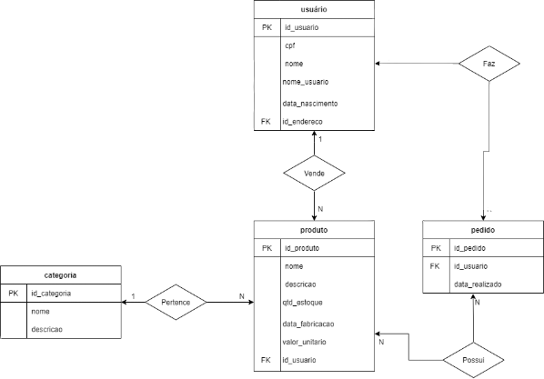
Modelo inicial de Entidade de relacionamento
Inicialmente, criamos o modelo ao lado com as seguintes entidades:
→ Usuário
→ Produto
→ Categoria
→ Pedido

Slide 4
Modelo inicial:

Slide 5
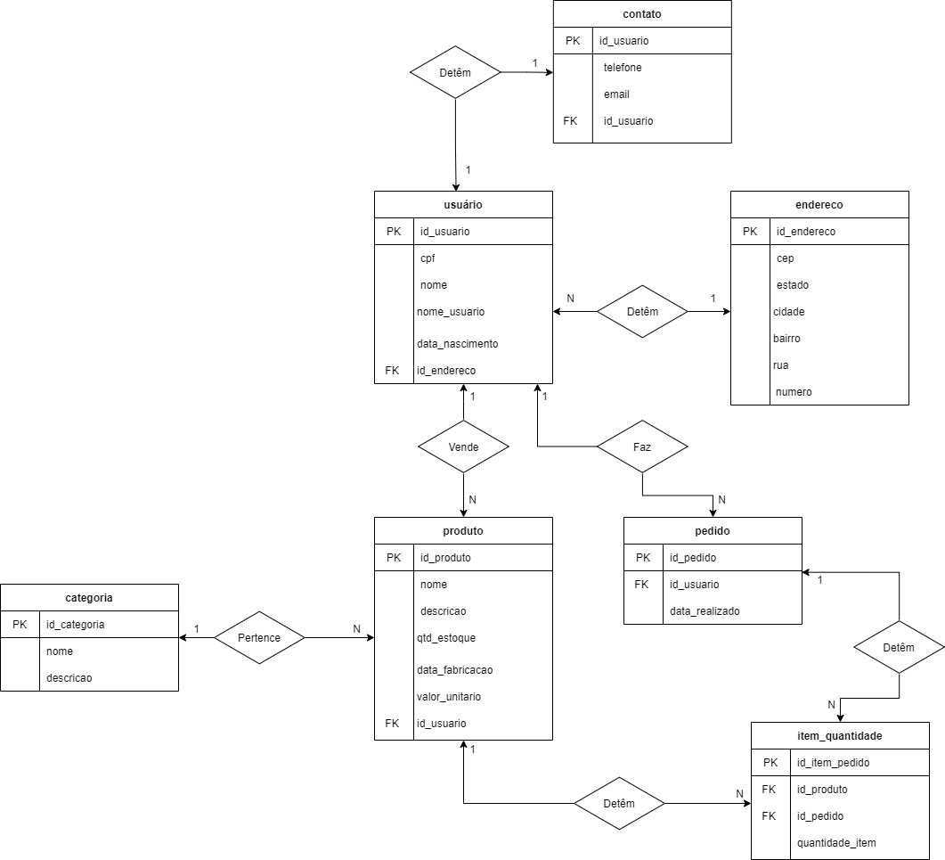
Normalização da Entidade de relacionamento
Com a normalização, adicionamos três novas tabelas, conforme imagem ao lado, e destacado abaixo:
→ Usuário
→ Produto
→ Categoria
Pedido
Endereço
Item_quantidade
Contato

Slide 6
Modelo normalizado:

Slide 7
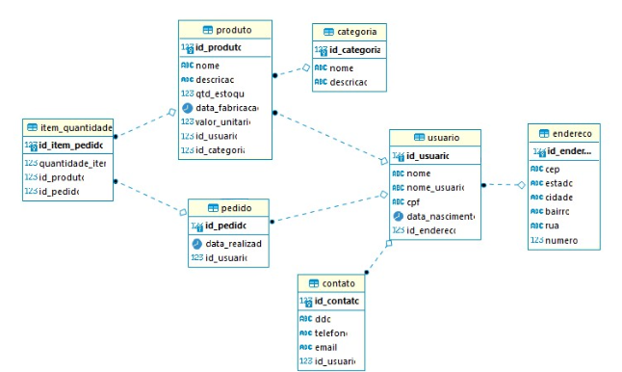
Banco de Dados
Criação das tabelas:
→ create table endereço,
→ create table usuario,
create table produto,
→ create table categoria,
→ create table pedido,
→ create table item_quantidade,
→ Create table contato.

Slide 8
Banco de dados Dbeaver

Slide 9
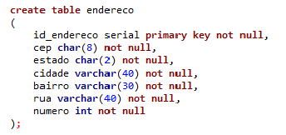
create table endereco

Slide 10
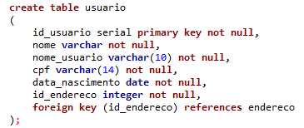
create table usuario

Slide 11
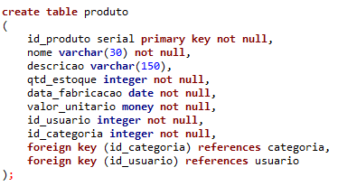
create table produto

Slide 12

create table categoria

Slide 13
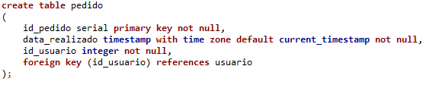
create table pedido

Slide 14
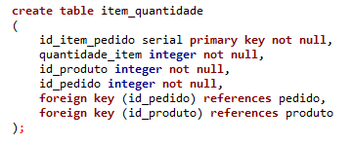
create table item_quantidade

Slide 15
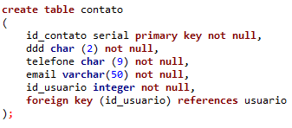
create table contato

Slide 16
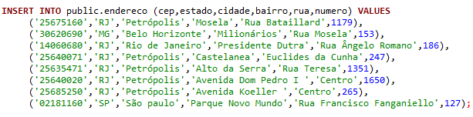
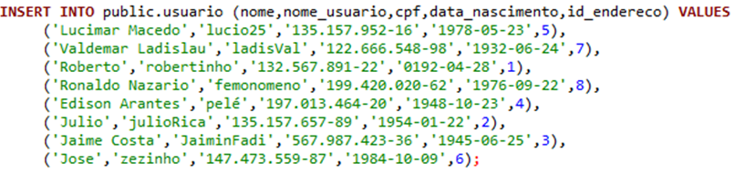
INSERT INTO
Endereco:
Usuario:

Slide 17
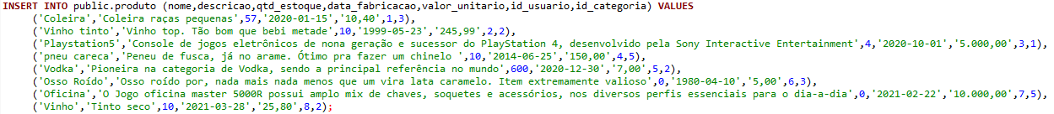

INSERT INTO
Produto:
Categoria:

Slide 18
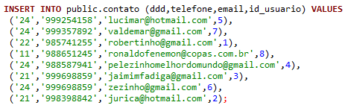
INSERT INTO
Contato:

Slide 19
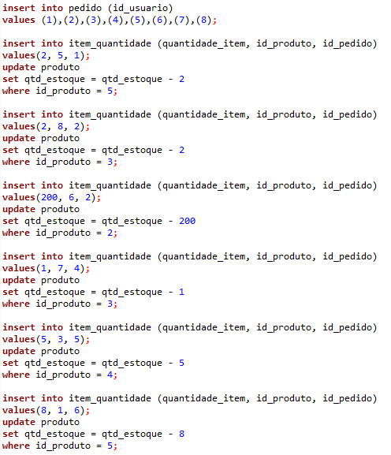
INSERT INTO / UPDATE
Pedido/Item_quantidade:

Slide 20

DELETE

Slide 21
UPDATE

Slide 22

INNER JOIN CATEGORIA PRODUTO

Slide 23
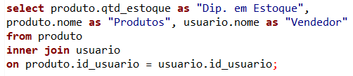
INNER JOIN CATEGORIA VENDEDOR

Slide 24
COUNT

Slide 25

GROUP BY

Slide 26
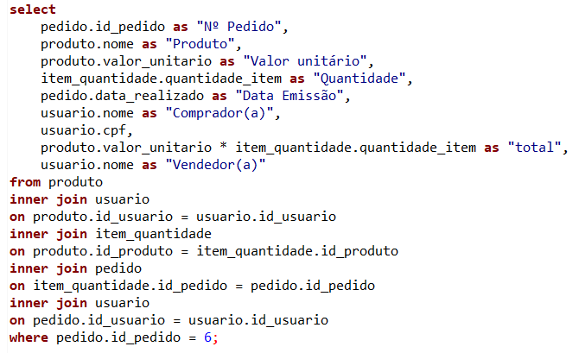
Nota Fiscal

Slide 27
Grupo 01
Caio Rodrigues
Frederico Stilpen
Gabriel Araújo
João Paulo Bade
Marcos Correa
Volnei Neves

